Slide 1

หน่วยที่ 2
วงจรใช้งานไดโอด
จุดประสงค์ทั่วไป
เพื่อให้มีความรู้ความเข้าใจการทำงานของวงจรเรกติไฟเออร์
คำนวณหาค่าแรงดันของวงจรเรกติไฟเออร์
เพื่อให้มีความรู้ความเข้าใจการทำงานของวงจรตัดรูปสัญญาณ
เพื่อให้มีความรู้ความเข้าใจการทำงานของวงจรยกระดับสัญญาณ
สมรรถนะการเรียนรู้
อธิบายการทำงานของวงจรเรกติไฟเออร์
คำนวณหาค่าแรงดันของวงจรเรกติไฟเออร์
ออกแบบวงจรตัดรูปสัญญาณ
ออกแบบวงจรยกระดับสัญญาณ

Slide 2
หน่วยที่ 2
วงจรใช้งานไดโอด
วงจรใช้งานไดโอดในไฟฟ้ากระแสสลับ
วงจรเรกติไฟเออร์(rectifier circuit) ทำหน้าที่เปลี่ยนไฟฟ้ากระแสสลับ
เป็นไฟฟ้ากระแสตรงเรียกอีกชื่อคือวงจรคอนเวอร์เตอร์(Converter)
วงจรเรกติไฟเออร์แบบครึ่งคลื่น (Half wave rectifier)
วงจรเรกติไฟเออร์แบบเต็มคลื่น (Full wave rectifier)
แบบใช้หม้อแปลงมีแท็ปกลาง(0V)
แบบบริดจ์ไดโอด(Bridge diode)

Slide 3
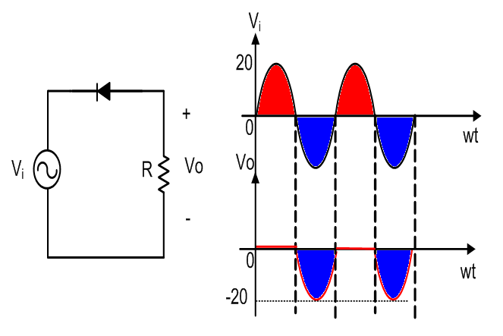
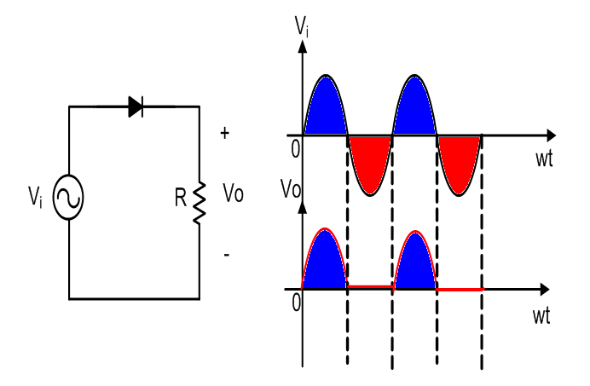
หน่วยที่ 2
Half wave rectifier วงจรใช้งานไดโอด
วงจร Half wave rectifier
จุดสังเกตใช้ไดโอด 1 ตัวเท่านั้น
วงจรให้แรงดันเป็นไฟบวก
วงจรให้แรงดันเป็นไฟลบ
ค่าแรงดันเฉลี่ย V_{dc} = 0.318Vm
ค่าอัตราทนแรงดันไฟฟ้าสูงสุด PIV ≥ Vm

Slide 4
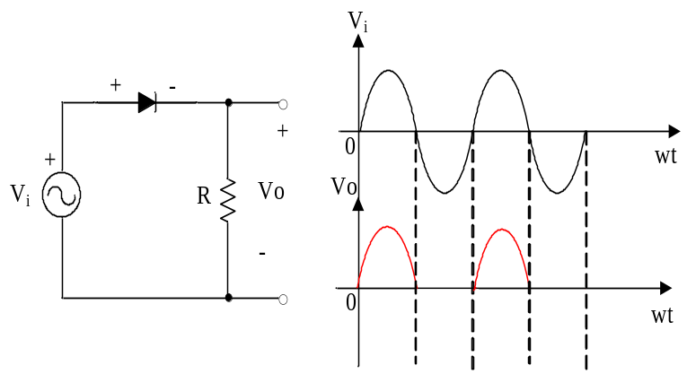
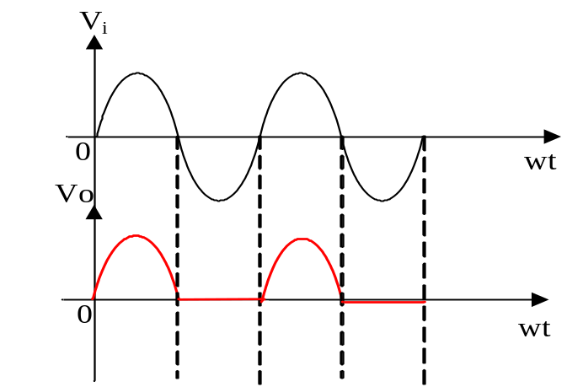
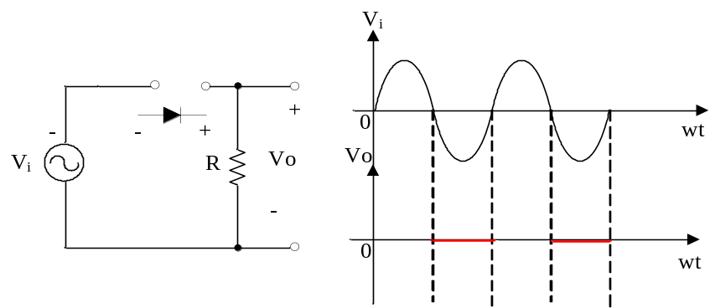
หน่วยที่ 2
Half wave rectifier วงจรใช้งานไดโอด
การทำงานวงจร Half wave rectifier
อินพุตบวก
สัญญาณที่เอาท์พุต
อินพุตลบ

Slide 5
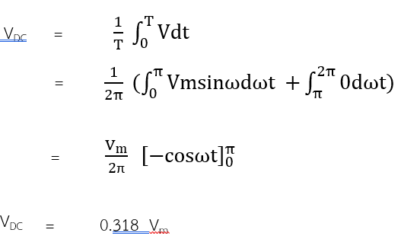

หน่วยที่ 2
Half wave rectifier วงจรใช้งานไดโอด
$$Vm = \sqrt{2}\text{Vrms}$$

Slide 6
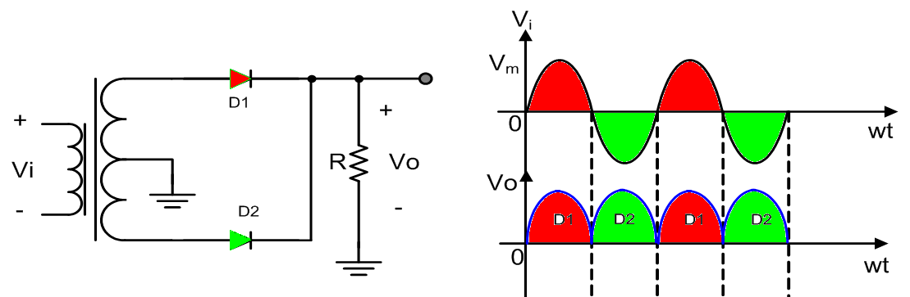
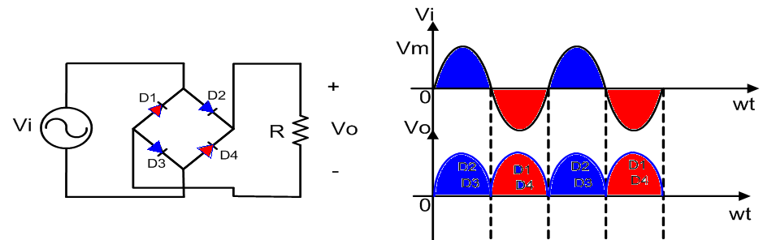
หน่วยที่ 2
Full – wave Rectifier วงจรใช้งานไดโอด
วงจร Full – wave Rectifier

Slide 7
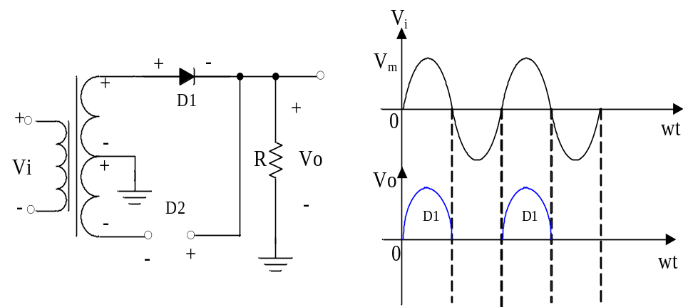
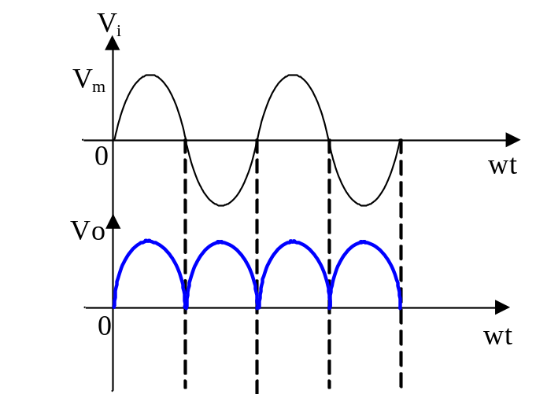
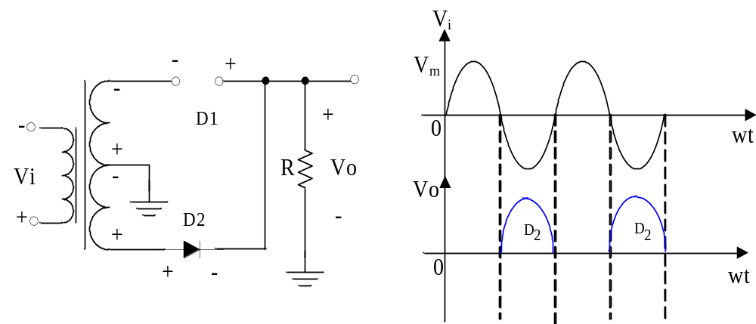
หน่วยที่ 2
Rectifier แบบ Center tape วงจรใช้งานไดโอด
การทำงานวงจร Full – wave Rectifier แบบ Center tape
อินพุตบวก
สัญญาณที่เอาท์พุต
อินพุตลบ

Slide 8
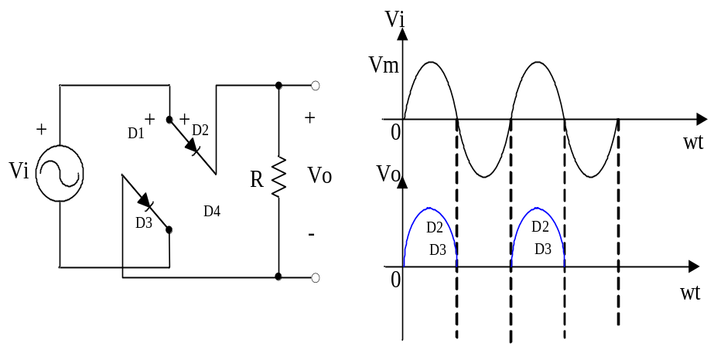
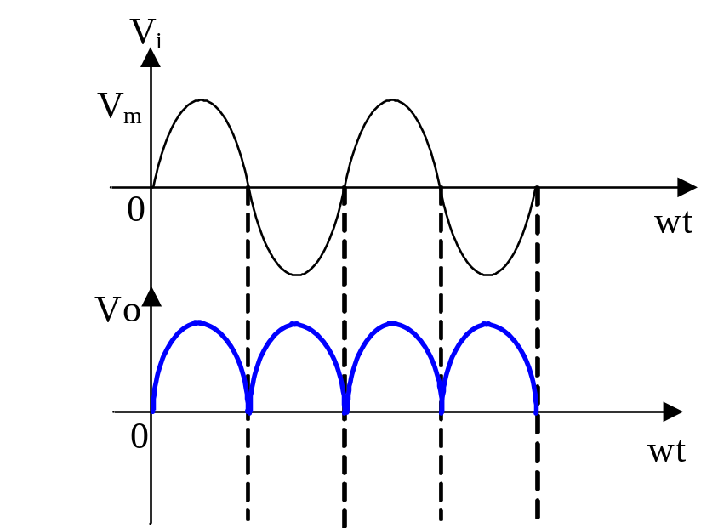
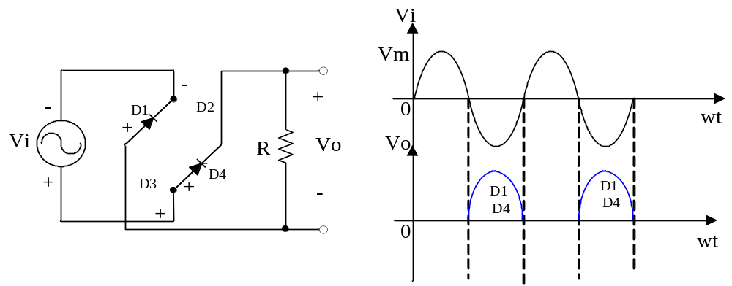
หน่วยที่ 2
แบบ Bridge Rectifier วงจรใช้งานไดโอด
การทำงานวงจร Full – wave Rectifier แบบ Bridge
อินพุตบวก
สัญญาณที่เอาท์พุต
อินพุตลบ

Slide 9
หน่วยที่ 2
วงจร Rectifier วงจรใช้งานไดโอด
การหาค่าแรงดันไฟฟ้ากระแสตรง
จากสัญญาณที่ได้จะมีค่าเป็น 2 เท่าของวงจรแบบ Half wave ดังนั้นจะได้
V_{dc} = 2(0.318Vm) = 0.636Vm

Slide 10
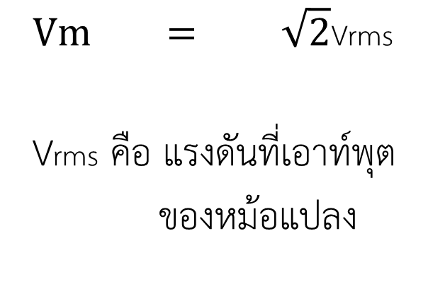
สรุปวงจร rectifier
หน่วยที่ 2
วงจร Rectifier วงจรใช้งานไดโอด
วงจร Half wave rectifier
V_{dc} = 0.318 Vm
$$Vm = \sqrt{2}\text{Vrms}$$
Vrms คือ แรงดันที่เอาท์พุต
ของหม้อแปลง
วงจร Full – wave Rectifier
V_{dc} = 0.636 Vm

Slide 11
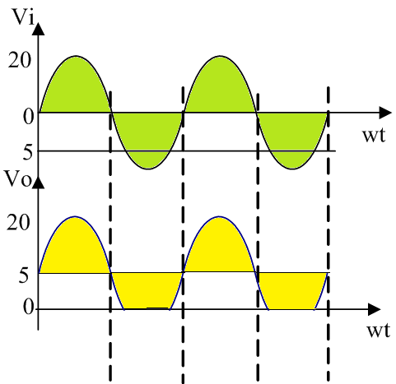
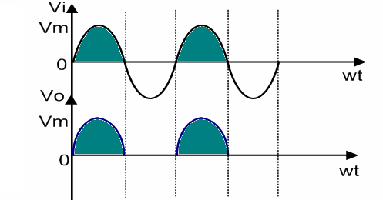
หน่วยที่ 2
วงจร Clippers วงจรใช้งานไดโอด
หลักการทำงานของวงจร Clippers
ตัดสัญญาณทั้งช่วงสัญญาณ
ตัดสัญญาณบางช่วงสัญญาณ

Slide 12
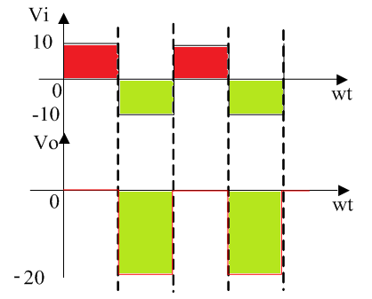
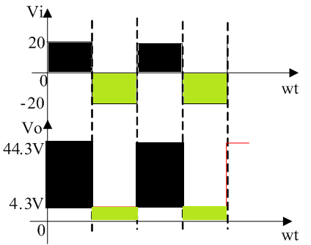
หน่วยที่ 2
วงจร Clampers วงจรใช้งานไดโอด
ยกระดับสัญญาณทั้งช่วงสัญญาณ
ยกระดับสัญญาณบางส่วนสัญญาณ

Slide 13
หน่วยที่ 2
วงจร Clippers วงจรใช้งานไดโอด
วงจรตัดรูปสัญญาณ
( Clippers Circuit)

Slide 14
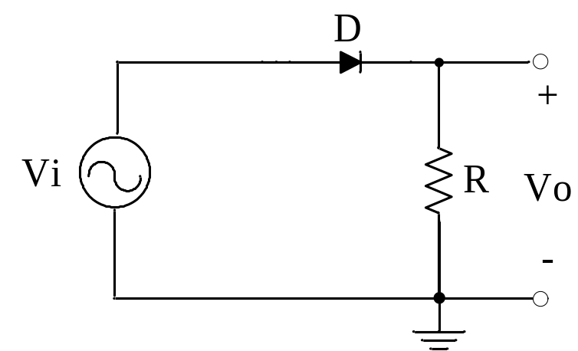
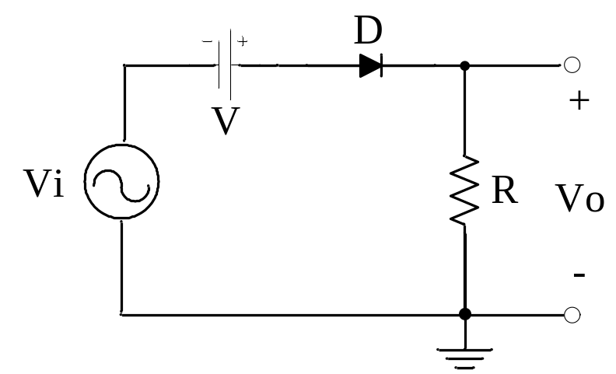
หน่วยที่ 2
วงจร Clippers วงจรใช้งานไดโอด
วงจรตัดรูปสัญญาณแบบอนุกรม (Series Clippers Circuit) แบ่งได้ 2 ชนิด
ตัดรูปสัญญาณที่ระดับแรงดัน 0 โวลต์
ตัดรูปสัญญาณที่ระดับแรงดันค่าต่าง ๆ
ประกอบด้วยไดโอดต่ออนุกรมกับโหลด
ประกอบด้วยไดโอดต่ออนุกรมกับโหลด
และเพิ่มแหล่งจ่ายยไฟฟ้ากระแสตรง

Slide 15
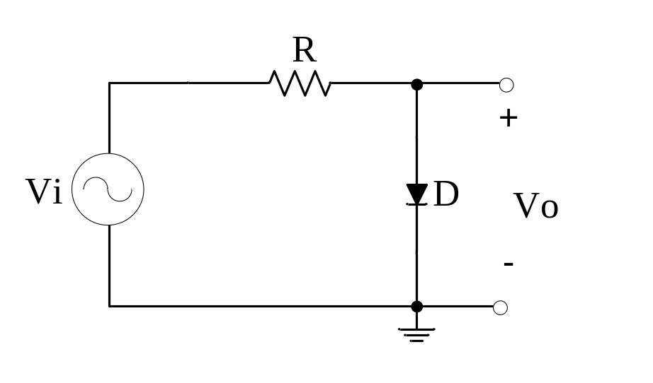
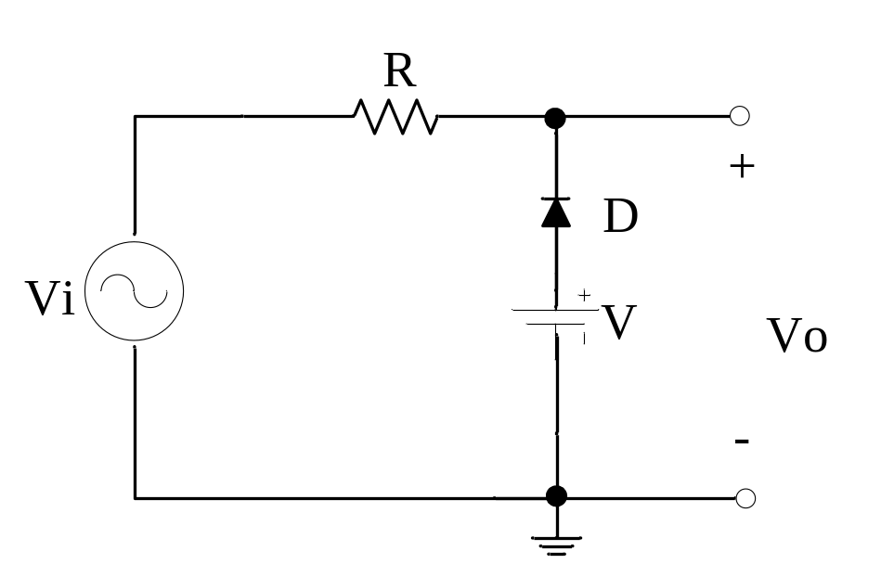
หน่วยที่ 2
วงจร Clippers วงจรใช้งานไดโอด
วงจรตัดรูปสัญญาณแบบขนาน (Paralle Clippers Circuit) แบ่งได้ 2 ชนิด
ตัดรูปสัญญาณที่ระดับแรงดัน 0 โวลต์
ตัดรูปสัญญาณที่ระดับแรงดันค่าต่าง ๆ
ประกอบด้วยไดโอดต่อขนานกับโหลด
ประกอบด้วยไดโอดต่อขนานกับโหลด
และเพิ่มแหล่งจ่ายยไฟฟ้ากระแสตรง

Slide 16
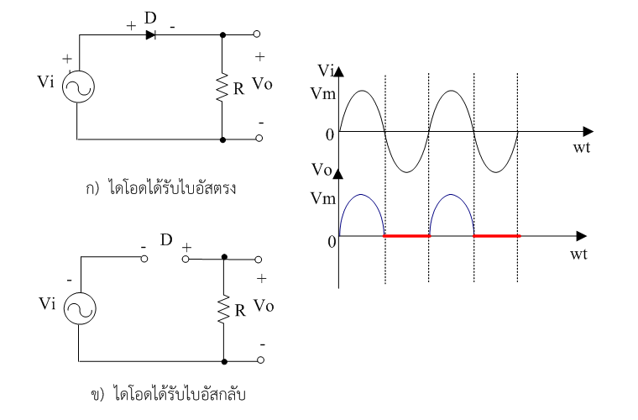
หน่วยที่ 2
วงจร Clippers แบบอนุกรม วงจรใช้งานไดโอด
อินพุตช่วงบวก
การทำงานขอองวงจร
อินพุตช่วงลบ

Slide 17
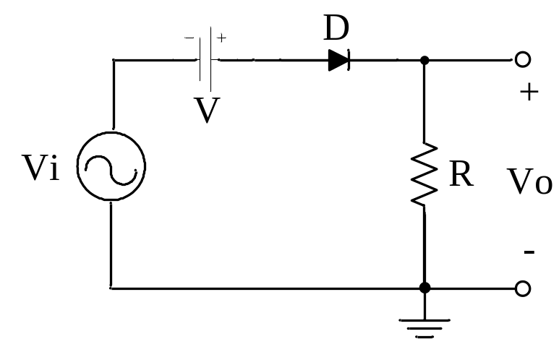
หน่วยที่ 2
วงจร Clippers แบบอนุกรม วงจรใช้งานไดโอด
มีขั้นตอนการพิจารณา 4 ขั้นตอนดังนี้
ตัดรูปสัญญาณที่ระดับแรงดันค่าต่าง ๆ
(จุดเริ่มต้น Vo) สมมติให้สัญญาณ Vi=0
พิจารณาที่แหล่งจ่ายไฟฟ้าตรง
2. เขียนสมการตามกฎแรงดันของเคอร์ชอฟ์ฟ
หาค่าแรงดัน Vo
3. พิจารณาแหล่งจ่ายไฟฟ้ากระแสสลับ (Vi)
3.1 ช่วงบวก แล้วหาค่าแรงดัน Vo
4. นำผลจาก 1 – 4 มาเขียนรูป
สัญญาณทางเอาท์พุต Vo
3.2 แหล่งจ่ายไฟฟ้ากระแสสลับ (Vi)
ช่วงลบ หาค่าแรงดัน Vo

Slide 18
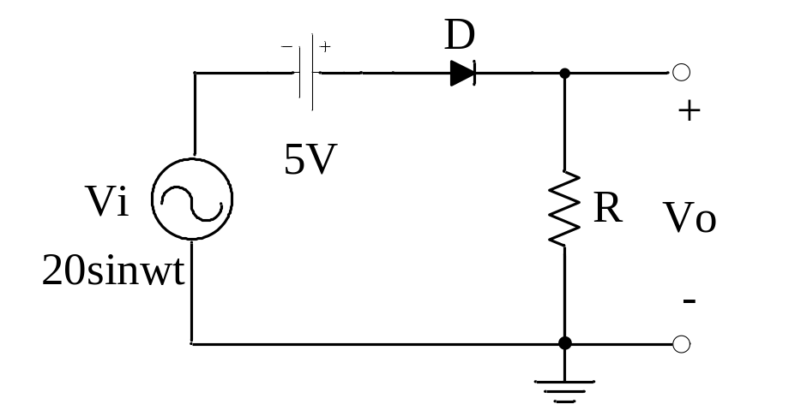
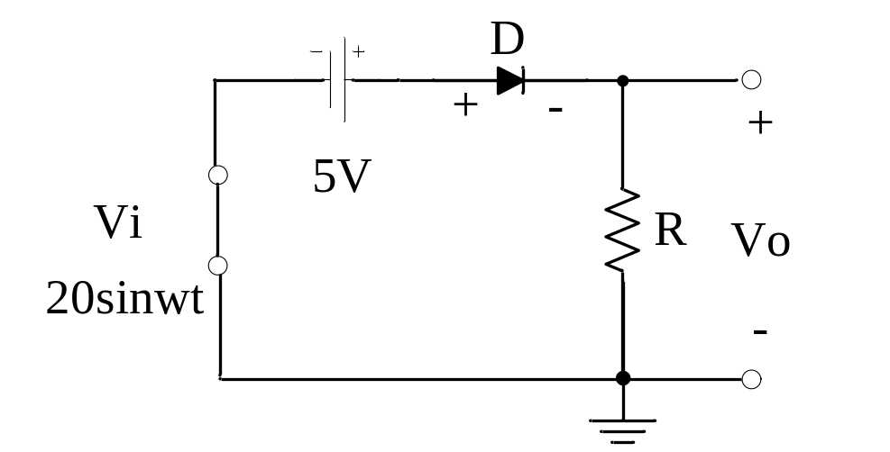
หน่วยที่ 2
วงจร Clippers แบบอนุกรม วงจรใช้งานไดโอด
ตัวอย่าง จงเขียนสัญญาณทางเอาท์พุต
สมมติให้สัญญาณ Vi=0 พิจารณาที่แหล่ง
จ่ายไฟฟ้าตรง ไดโอดถูกไบอัสตรง
2. เขียนสมการตามกฎแรงดันของเคอร์ชอฟ์ฟ
V_{O} = 5V + V_{i}
V_{O} = 5 V

Slide 19
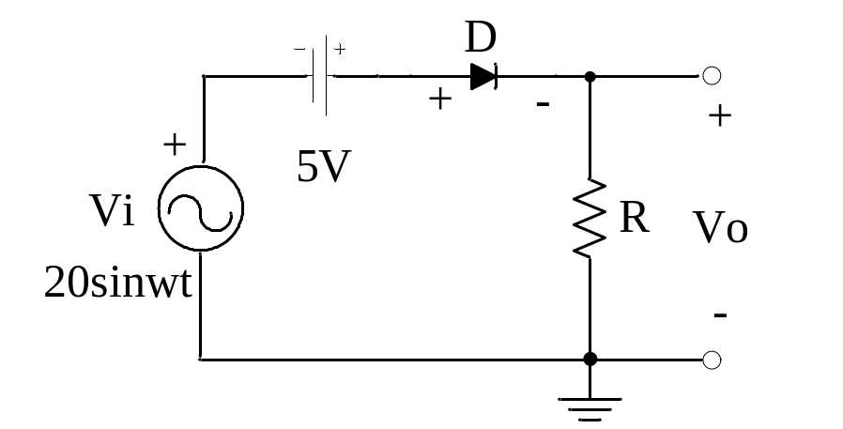
หน่วยที่ 2
วงจร Clippers แบบอนุกรม วงจรใช้งานไดโอด
3. พิจารณาแหล่งจ่ายไฟฟ้ากระแสสลับ (Vi) ร่วมกับแหล่งจ่ายไฟฟ้าตรง
3.1 แหล่งจ่ายไฟฟ้ากระแสสลับ (Vi) เป็นช่วงบวก มีทิศทางกระแสเสริมกัน
กับแหล่งจ่ายไฟฟ้าตรง ไดโอดถูกไบอัสตรง
เชียนสมการตามกฎแรงดันของเคอร์ชอฟ์ฟ
V_{O} = 5 V + Vi
Vo = 20 sinwt + 5 V

Slide 20
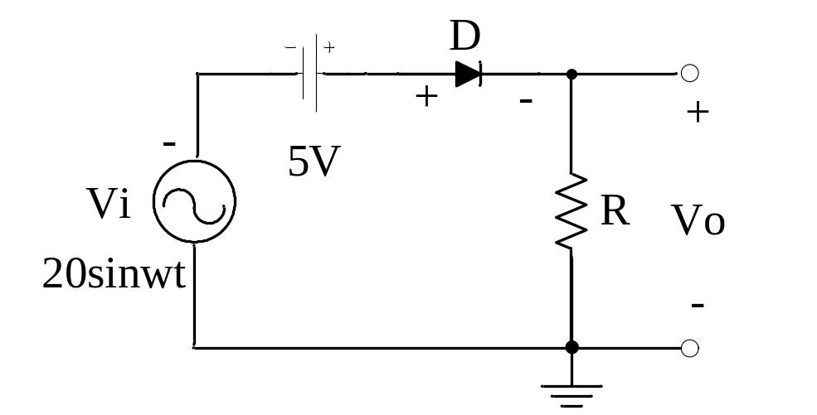
หน่วยที่ 2
วงจร Clippers แบบอนุกรม วงจรใช้งานไดโอด
  3.2 แหล่งจ่ายไฟฟ้ากระแสสลับ (Vi) เป็นช่วงลบมีทิศทางกระแสหักล้างกัน
  กับแหล่งจ่ายไฟฟ้าตรง จะมีเงื่อนไขการพิจารณาดังนี้
ช่วงที่อินพุต V_{i} มีค่าแรงดันต่ำกว่าแรงดันไฟฟ้าตรง 5v
V_{I} < 5 V. ไดโอดถูกไบอัสตรง
V_{O} = 5 V - V_{i}
= 5 V - 20sinwt
V_{O} = -15sinwt

Slide 21
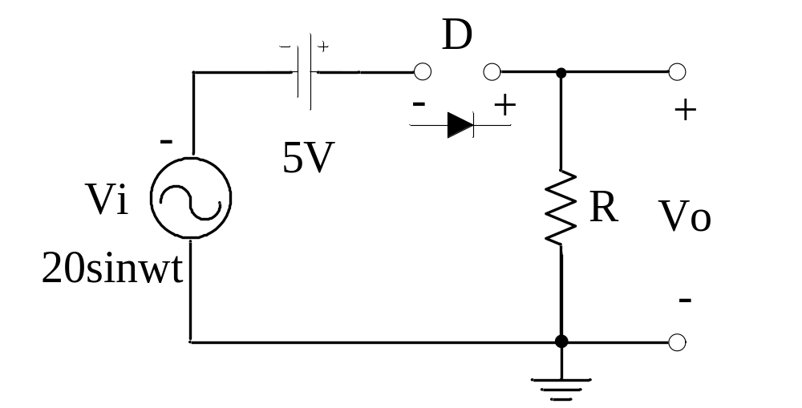
หน่วยที่ 2
วงจร Clippers แบบอนุกรม วงจรใช้งานไดโอด
ช่วงที่อินพุต V_{i} มีค่าแรงดันสูงกว่าแรงดันไฟฟ้าตรง 5v
ถ้า V_{I} > 5 V ; ไดโอดถูกไบอัสกลับ
V_{O} = 0

Slide 22
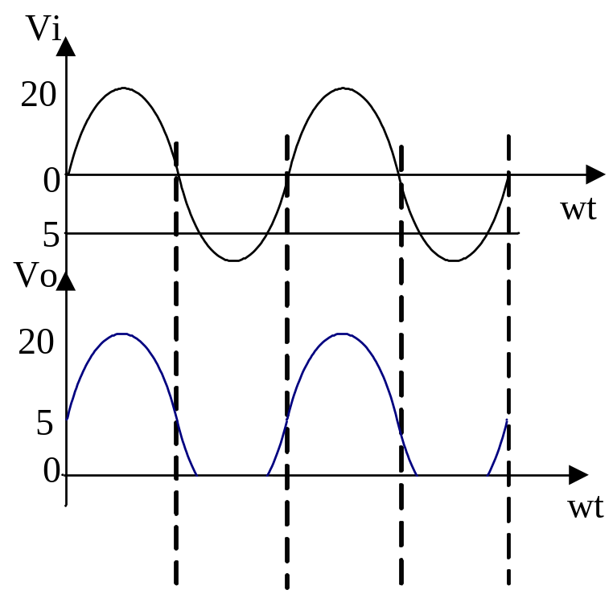
หน่วยที่ 2
วงจร Clippers แบบอนุกรม วงจรใช้งานไดโอด
4. เขียนรูปสัญญาณทางเอาท์พุต
4.1.ให้เขียนสัญญาณที่อินพุตก่อน
ประกอบด้วยแหล่งจ่ายไฟตรงและไฟสลับ
4.2 เขียนสัญญาณทางเอาท์พุต
ที่ได้จากข้อ 1,2 3

Slide 23
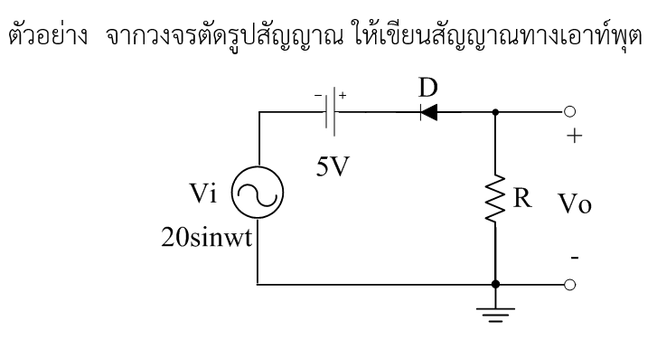
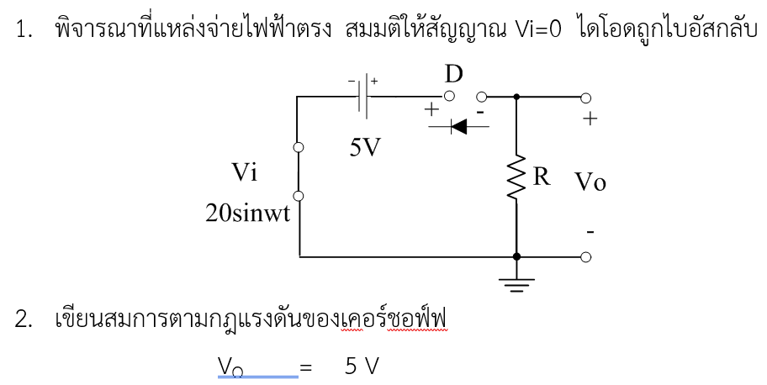
หน่วยที่ 2
วงจร Clippers แบบอนุกรม วงจรใช้งานไดโอด

Slide 24
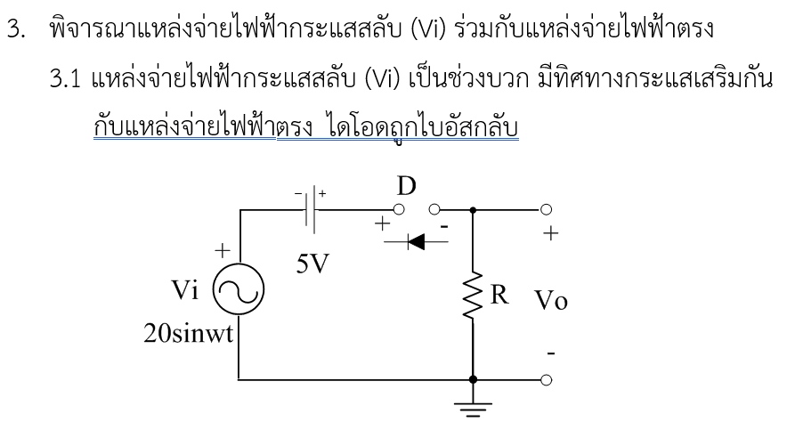
หน่วยที่ 2
วงจร Clippers แบบอนุกรม วงจรใช้งานไดโอด
เขียนสมการตามกฎแรงดันของเคอร์ชอฟ์ฟ
V_{O} = 0

Slide 25
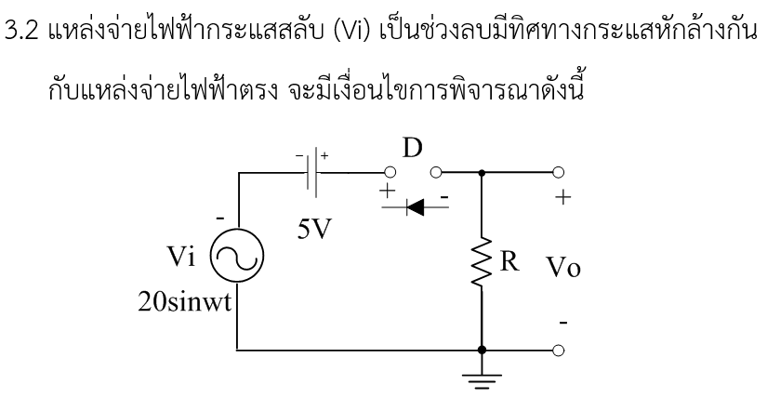
หน่วยที่ 2
วงจร Clippers แบบอนุกรม วงจรใช้งานไดโอด
ช่วงที่อินพุต V_{i} มีค่าแรงดันต่ำกว่าแรงดันไฟฟ้าตรง 5v
V_{I} < 5 V. ไดโอดถูกไบอัสกลับ
V_{O} = 0

Slide 26
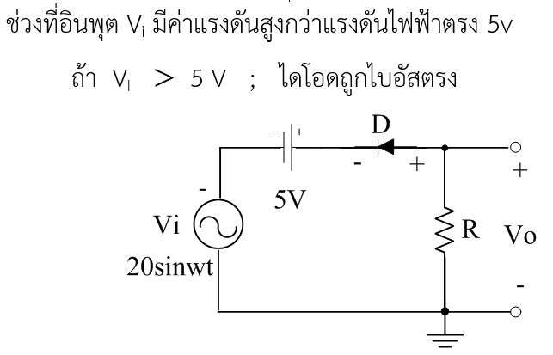
หน่วยที่ 2
วงจร Clippers แบบอนุกรม วงจรใช้งานไดโอด
V_{O} = 5 V - V_{i}
= 5 V - 20sinwt
V_{O} = -15sinwt

Slide 27
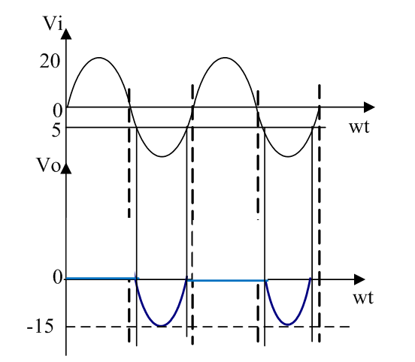
หน่วยที่ 2
วงจร Clippers แบบอนุกรม วงจรใช้งานไดโอด
4.เขียนรูปสัญญาณทางเอาท์พุต

Slide 28
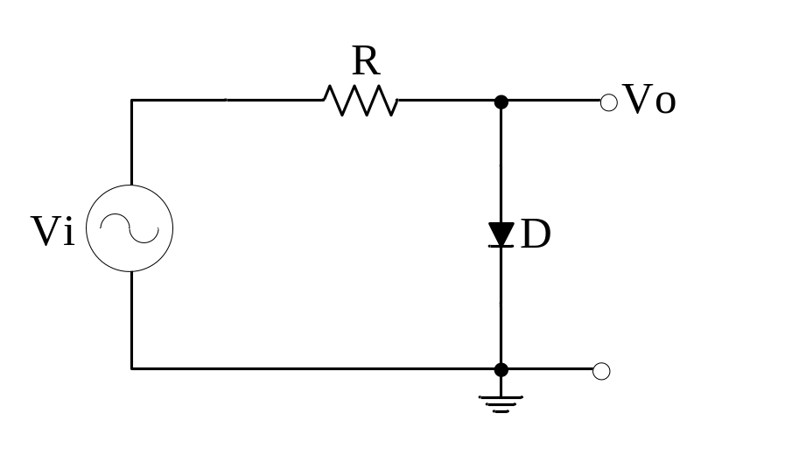
หน่วยที่ 2
วงจร Clippers แบบขนาน วงจรใช้งานไดโอด
clipper ที่ระดับ 0 V
clipper ที่ระดับแรงดันต่างๆ

Slide 29
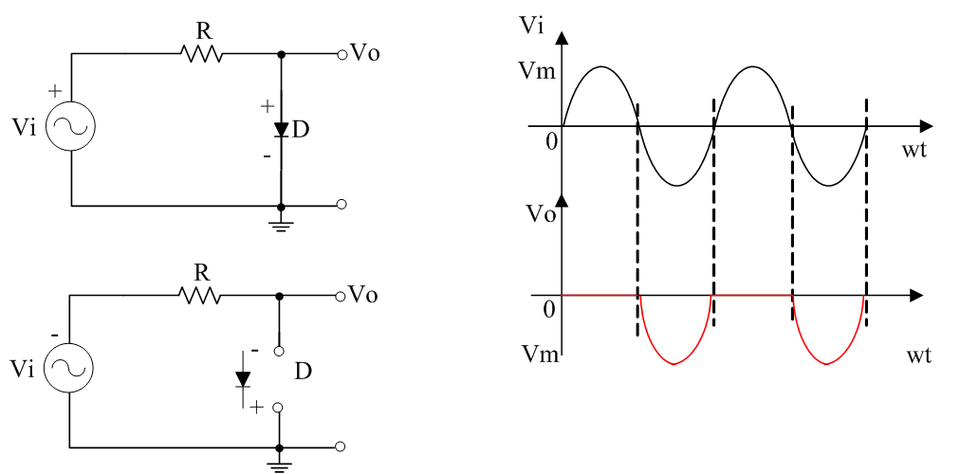
หน่วยที่ 2
วงจร Clippers แบบขนาน วงจรใช้งานไดโอด
การทำงานของวงจร
อินพุตช่วงบวกไดโอดไบอัสตรง ไดโอดช็อตลงกลาวด์
Vo = 0V
อินพุตช่วงลบไดโอดไบอัสกลับ ไดโอดโอเพน
Vo = Vi

Slide 30
หน่วยที่ 2
วงจร Clippers แบบขนาน วงจรใช้งานไดโอด
แบบตัดที่ระดับแรงดันต่าง ๆ
วงจรชนิดนี้จะเพิ่มอุปกรณ์เข้าไปในวงจรอีก 1 ตัวคือ
แหล่งจ่ายไฟฟ้ากระแสตรงซึ่งจะต่ออนุกรมกับไดโอด

Slide 31
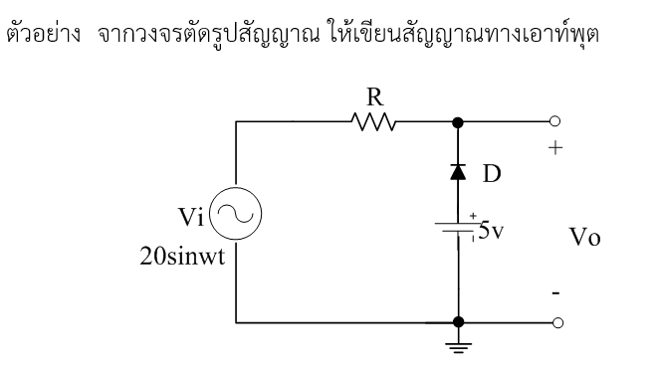
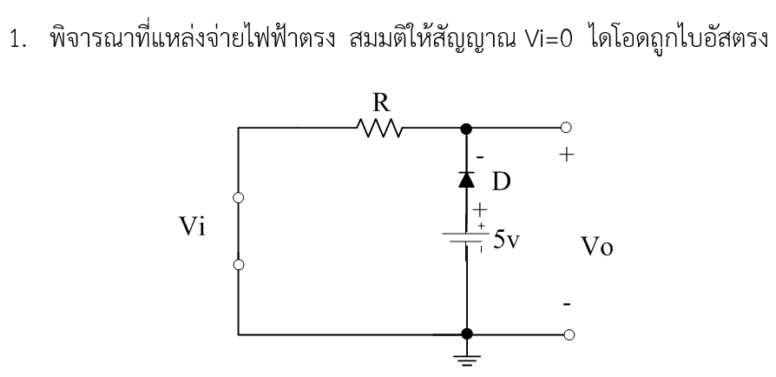
หน่วยที่ 2
วงจร Clippers แบบขนาน วงจรใช้งานไดโอด
2.เขียนสมการตามกฎแรงดันของเคอร์ชอฟ์ฟ
V_{O} = 5 V

Slide 32
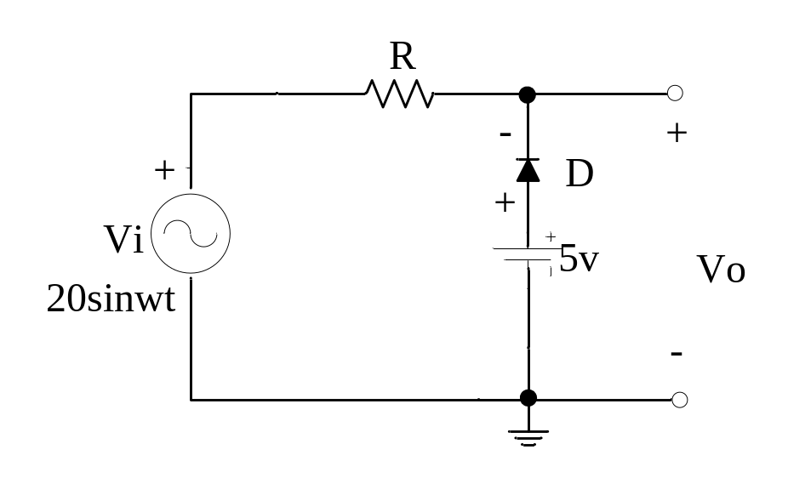
หน่วยที่ 2
วงจร Clippers แบบขนาน วงจรใช้งานไดโอด
3.พิจารณาแหล่งจ่ายไฟฟ้ากระแสสลับ (Vi) ช่วงบวกกับแหล่งจ่ายไฟฟ้าตรง
3.1 แหล่งจ่ายไฟฟ้ากระแสสลับ (Vi) ช่วงบวกมีทิศทางกระแสหักล้างกัน
กับแหล่งจ่ายไฟฟ้าตรง จะมีเงื่อนไขการพิจารณาดังนี้
- ช่วงที่อินพุต V_{i} มีค่าแรงดันต่ำกว่าแรงดันไฟฟ้าตรง 5v
V_{I} < 5 V. ไดโอดถูกไบอัสตรง
V_{O} = 5 V

Slide 33
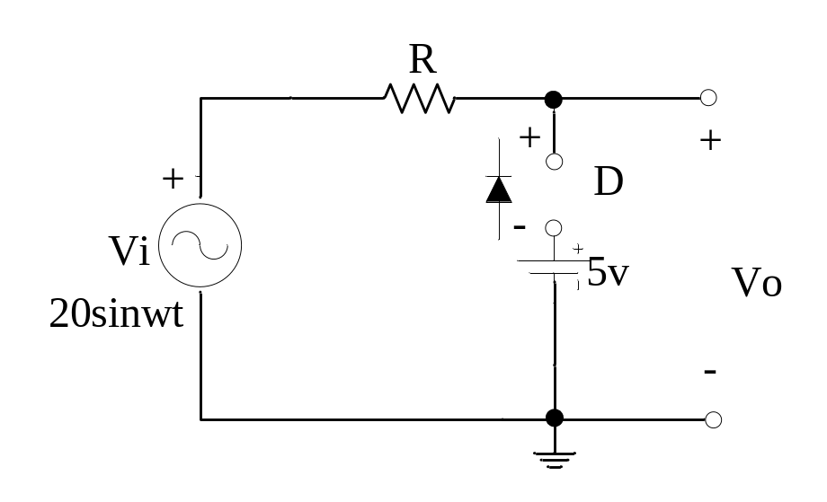
หน่วยที่ 2
วงจร Clippers แบบขนาน วงจรใช้งานไดโอด
- ช่วงที่อินพุต V_{i} มีค่าแรงดันมากกว่าแรงดันไฟฟ้าตรง 5v
ถ้า V_{I} > 5 V ; ไดโอดถูกไบอัสกลับ
V_{O} = V_{i} - 5v
= 20sinwt - 5 V
V_{O} = -15sinwt

Slide 34
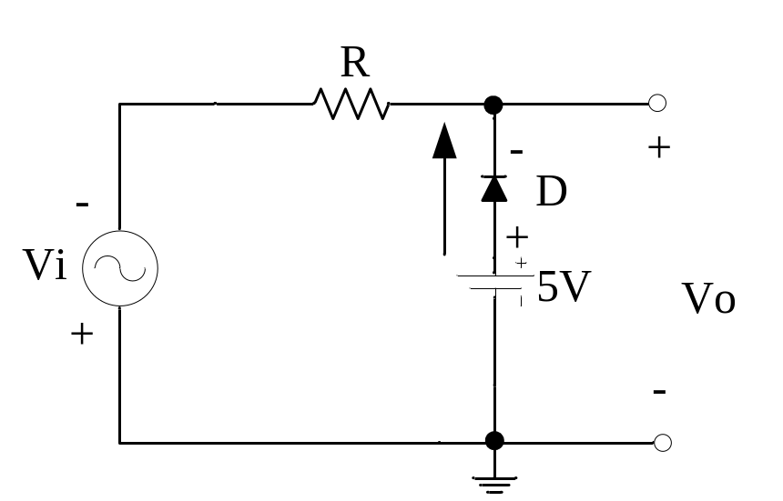
หน่วยที่ 2
วงจร Clippers แบบขนาน วงจรใช้งานไดโอด
3.2 แหล่งจ่ายไฟฟ้ากระแสสลับ (Vi) เป็นช่วงลบกับแหล่งจ่ายไฟฟ้าตรง
แหล่งจ่ายไฟฟ้ากระแสสลับ มีทิศทางกระแสเสริมกันกับแหล่งจ่ายไฟฟ้าตรง
ไดโอดถูกไบอัสตรง(ไดโอดช๊อต)
V_{O} = 5V

Slide 35
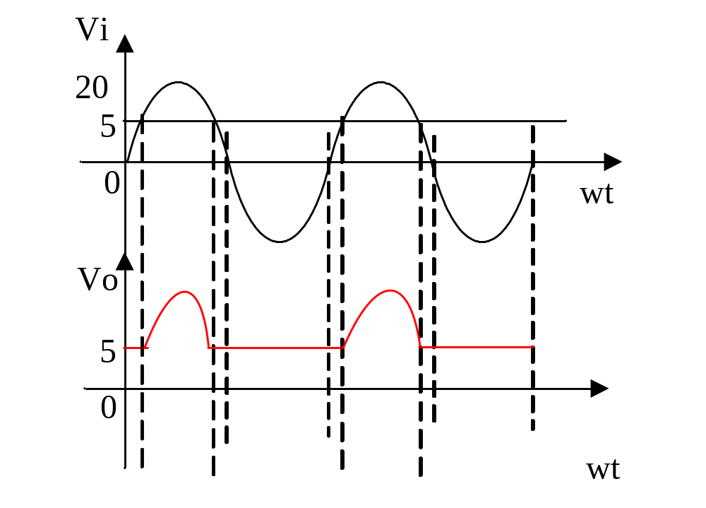
หน่วยที่ 2
วงจร Clippers แบบขนาน วงจรใช้งานไดโอด
4. เขียนรูปคลื่นทางเอาท์พุต

Slide 36
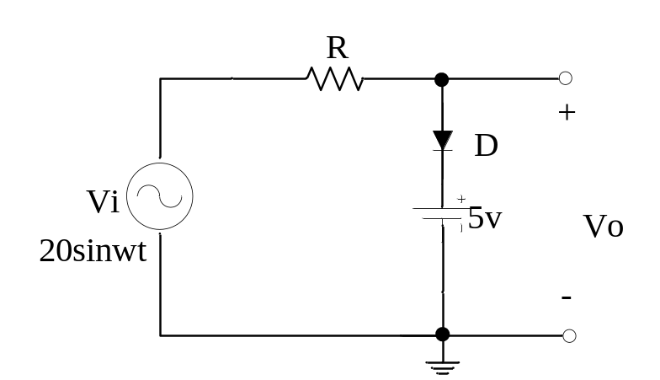
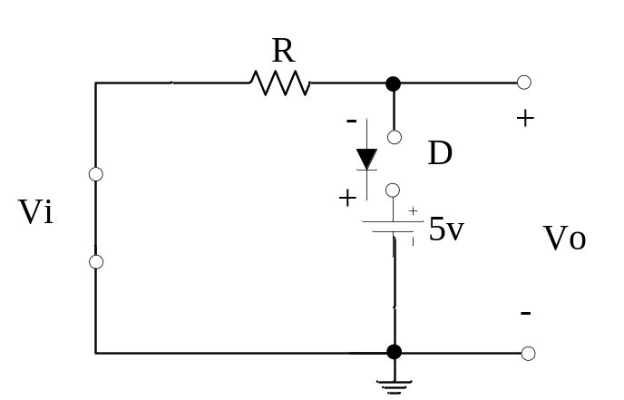
หน่วยที่ 2
วงจร Clippers แบบขนาน วงจรใช้งานไดโอด
ตัวอย่าง จากวงจรตัดรูปสัญญาณ ให้เขียนสัญญาณทางเอาท์พุต
1 พิจารณาที่แหล่งจ่ายไฟฟ้าตรง สมมติให้สัญญาณ Vi=0
ไดโอดถูกไบอัสกลับ
2. เขียนสมการแรงดัน
V_{O} = 0 V

Slide 37
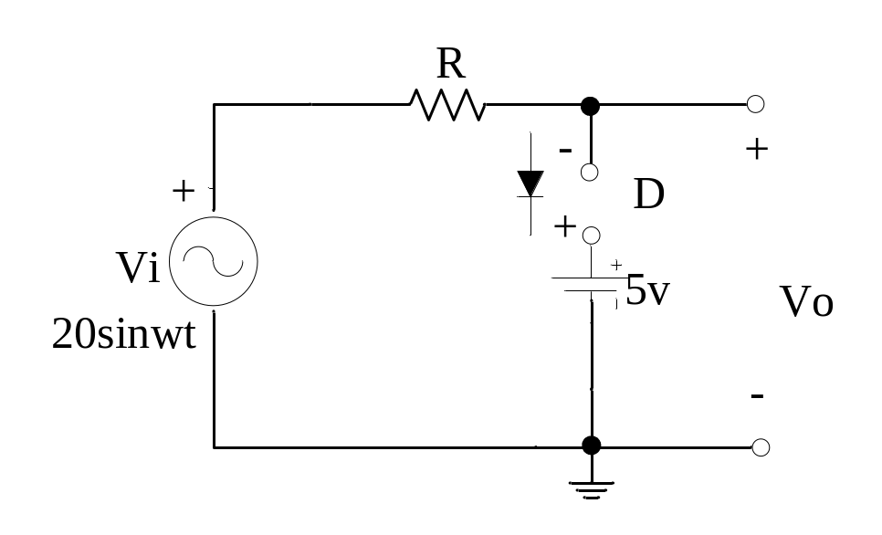
หน่วยที่ 2
วงจร Clippers แบบขนาน วงจรใช้งานไดโอด
3. พิจารณาแหล่งจ่ายไฟฟ้ากระแสสลับ (Vi) ร่วมกับแหล่งจ่ายไฟฟ้าตรง
3.1 แหล่งจ่ายไฟฟ้ากระแสสลับ (Vi) เป็นช่วงบวกมีทิศทางกระแส
หักล้างกันกับแหล่งจ่ายไฟฟ้าตรง จะมีเงื่อนไขการพิจารณาดังนี้
- ช่วงที่อินพุต V_{i} มีค่าแรงดันต่ำกว่าแรงดันไฟฟ้าตรง 5v
V_{I} < 5 V. ไดโอดถูกไบอัสกลับ
2. เขียนสมการแรงดัน
V_{O} = V_{i}
V_{O} = 5sinwt

Slide 38
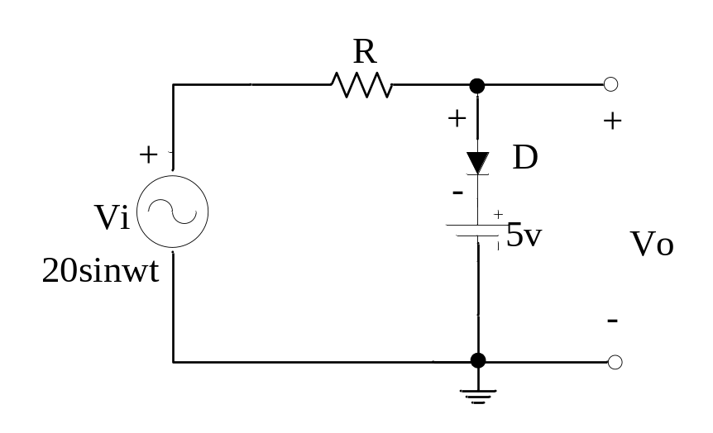
หน่วยที่ 2
วงจร Clippers แบบขนาน วงจรใช้งานไดโอด
ช่วงที่อินพุต V_{i} มีค่าแรงดันสูงกว่าแรงดันไฟฟ้าตรง 5v
ถ้า V_{I} > 5 V ; ไดโอดถูกไบอัสตรง
V_{O} = 5 V

Slide 39

หน่วยที่ 2
วงจร Clippers แบบขนาน วงจรใช้งานไดโอด
3.2 แหล่งจ่ายไฟฟ้ากระแสสลับ (Vi) เป็นช่วงลบ มีทิศทางกระแสเสริมกัน
กับแหล่งจ่ายไฟฟ้าตรง ไดโอดถูกไบอัสกลับ
V_{O} = -V_{i}
V_{O} = -20sinwt

Slide 40
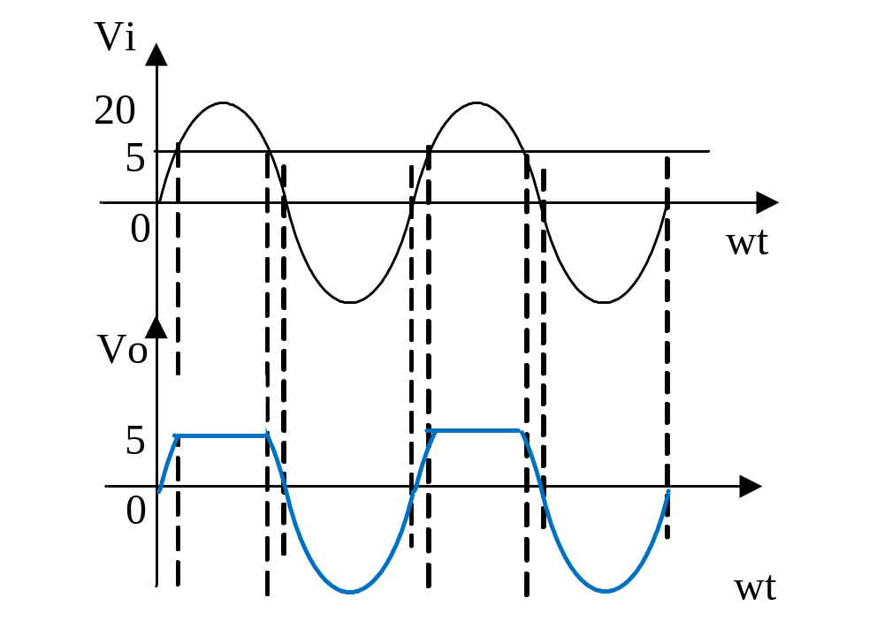
หน่วยที่ 2
วงจร Clippers แบบขนาน วงจรใช้งานไดโอด
4. เขียนรูปคลื่นทางเอาท์พุต

Slide 41
หน่วยที่ 2
วงจร Clamper วงจรใช้งานไดโอด
วงจรยกระดับสัญญาณ
(CLAMPER CIRCUIT)

Slide 42

หน่วยที่ 2
วงจร Clamper วงจรใช้งานไดโอด
การเพิ่มแรงดันจะอาศัยการเก็บประจุไฟฟ้าของตัวคาปาซิเตอร์ดังนั้นจะต้องมีเวลามาเกี่ยวข้องกัน ค่าเวลาคงที่ของวงจร (Time Constant ; τ =R.C)
ดังนั้นตัวกำหนดค่าเวลาจะประกอบด้วยตัวต้านทานและตัวคาปาซิเตอร์ จะถูกกำหนดค่าเวลาเท่ากับ 5τ และค่าเวลา 5τ จะต้องมากกว่าเวลาครึ่งไซเคิล ( T/2 ) ของสัญญาณที่อินพุต ไดโอดทำหน้าที่เป็นสวิตช์ควบคุมการเก็บประจุและคายประจุ

Slide 43

หน่วยที่ 2
วงจร Clamper วงจรใช้งานไดโอด
วงจรยกระดับสัญญาณ ที่ระดับแรงดัน 0 v
วงจรยกระดับสัญญาณ ที่ระดับแรงดันค่าต่าง ๆ

Slide 44
หน่วยที่ 2
วงจร Clamper วงจรใช้งานไดโอด
ขั้นตอนการวิเคราะห์
พิจารณาสัญญาณอินพุต ที่ทำให้ไดโอดถูกไบอัสตรง (นำกระแส)
ไดโอดจะถูกแทนด้วยการลัดวงจร
2. กำหนดขั้วแรงดันที่ไดโอด และขั้วแรงดันที่ตกคล่อมคาปาซิเตอร์ตามขั้วอินพุต
3. หาค่าแรงดันที่เอาท์พุต Vo และค่าแรงดันที่คาปาซิเตอร์(V_{C}) ตามกฎแรงดันของเคอร์ชอฟฟ์
4. พิจารณาสัญญาณอินพุต ที่ทำให้ไดโอดถูกไบอัสกลับ
ไดโอดจะถูกแทนด้วยการเปิดวงจร หาค่าแรงดันที่เอาท์พุต Vo
5. เขียนรูปสัญญาณเอาท์พุต Vo จากข้อ 3,4

Slide 45

หน่วยที่ 2
วงจร Clamper วงจรใช้งานไดโอด
ขั้นตอนการวิเคราะห์
1. พิจารณาสัญญาณอินพุต ที่ทำให้ไดโอดถูกไบอัสตรง (นำกระแส)
คือสัญญาณช่วงบวก ไดโอดจะถูกแทนด้วยการลัดวงจร
2. กำหนดขั้วแรงดันที่ไดโอด และขั้วแรงดันที่ตกคล่อมคาปาซิเตอร์
ตามขั้วแรงดันที่ไดโอด ตามรูป

Slide 46

หน่วยที่ 2
วงจร Clamper วงจรใช้งานไดโอด
3. หาค่าแรงดันที่เอาท์พุต และค่าแรงดันที่คาปาซิเตอร์(V_{C}) ตามกฎแรงดันของเคอร์ชอฟฟ์
Vo = 0V
Vc = Vi
4. พิจารณาสัญญาณอินพุต ที่ทำให้ไดโอดถูกไบอัสกลับ (ไม่นำกระแส)
คือสัญญาณช่วงลบ ไดโอดจะถูกแทนด้วยการเปิดวงจร ตามรูปข้างล่าง

Slide 47
หน่วยที่ 2
วงจร Clamper วงจรใช้งานไดโอด
แรงดันที่เอาท์พุต ตามกฎแรงดันของเคอร์ชอฟฟ์
Vo = -V_{C} - Vi
แทนค่าแรงดัน Vc = Vi
Vo = -Vi - Vi
Vo = - 2Vi
5. เขียนรูปสัญญาณที่เอาท์พุต

Slide 48

หน่วยที่ 2
วงจร Clamper วงจรใช้งานไดโอด
ตัวอย่าง จงคำนวณหาค่าแรงดันและเขียนรูปสัญญาณทางเอาท์พุต
ขั้นตอนที่ 1และ2 สัญญาณอินพุต ที่ทำให้ไดโอดถูกไบอัสตรง คือช่วงบวก และกำหนดขั้วแรงดันที่ไดโอด และขั้วแรงดันที่ตกคล่อมคาปาซิเตอร์

Slide 49

หน่วยที่ 2
วงจร Clamper วงจรใช้งานไดโอด
ขั้นตอนที่ 3 หาค่าแรงดันที่เอาท์พุต และค่าแรงดันที่คาปาซิเตอร์(V_{C})
ตามกฎแรงดันของเคอร์ชอฟฟ์
V_{O} = 0 v
V_{c} = Vi
V_{c} = 10V

Slide 50

หน่วยที่ 2
วงจร Clamper วงจรใช้งานไดโอด
ขั้นตอนที่ 4 พิจารณาไดโอดถูกไบอัสกลับ สัญญาณอินพุตคือช่วงลบ
V_{O} = -V_{C} - V_{I}
แทนค่าแรงดัน Vc
V_{c} = 10V
V_{O} = -10V - 10V
V_{O} = -20V

Slide 51

หน่วยที่ 2
วงจร Clamper วงจรใช้งานไดโอด
4. เขียนรูปสัญญาณที่เอาท์พุต

Slide 52


หน่วยที่ 2
วงจร Clamper วงจรใช้งานไดโอด
ตัวอย่าง จากวงจรสมมติให้ใช้ไดโอดชนิดซิลิกอน จงคำนวณหาค่าแรงดัน
และเขียนรูปสัญญาณทางเอาท์พุต
ขั้นตอนที่ 1และ2 สัญญาณอินพุต
ที่ทำให้ไดโอดถูกไบอัสตรง คือช่วงลบ

Slide 53
หน่วยที่ 2
วงจร Clamper วงจรใช้งานไดโอด
ขั้นตอนที่ 3 หาค่าแรงดันที่เอาท์พุต และค่าแรงดันที่คาปาซิเตอร์(V_{C}) ตามกฎแรงดันของเคอร์ชอฟฟ์
V_{O} = -0.7V + 5V
V_{O} = 4.3 V
V_{c} = -0.7 + 5 V + 20V
V_{c} = 24.3 V

Slide 54

วงจรยกระดับสัญญาณ (CLAMPER CIRCUIT)
ขั้นตอนที่ 4 พิจารณาไดโอดถูกไบอัสกลับ สัญญาณอินพุตคือช่วงบวก
หาค่าแรงดันที่เอาท์พุต ตามกฎแรงดันของเคอร์ชอฟฟ์
V_{O} = V_{C} + V_{I}
แทนค่าแรงดัน Vc
V_{c} = 24.3V
V_{O} = 24.3V + 20V
V_{O} = 44.3 V

Slide 55

หน่วยที่ 2
วงจร Clamper วงจรใช้งานไดโอด
5.เขียนรูปสัญญาณที่เอาท์พุต

Slide 56

หน่วยที่ 2
วงจรทวีแรงดัน (Voltage Multiplier circuit ) วงจรใช้งานไดโอด
วงจรทวีแรงดัน 2 เท่า แบบครึ่งคลื่น

Slide 57

หน่วยที่ 2
วงจรทวีแรงดัน (Voltage Multiplier circuit ) วงจรใช้งานไดโอด
การทำงานของวงจร ทวีแรงดันแบบครึ่งคลื่น ขณะที่สัญญาณในด้านลบของไฟฟ้ากระแสสลับ ไดโอด D₂ จะนำกระแสส่วนไดโอด D₁ จะไม่นำกระแส กระแสจะไหลผ่าน D₂ ทำให้เกิดการประจุแรงดันที่ตัวเก็บประจุ C₁
V_{C1} = V_{i} = Vm

Slide 58

หน่วยที่ 2
วงจรทวีแรงดัน (Voltage Multiplier circuit ) วงจรใช้งานไดโอด
ในส่วนของสัญญาณด้านบวกของไฟฟฟ้ากระแสสลับ ไดโอด D₁ จะนำกระแส ส่วนไดโอด D₂ ไม่นำกระแสไฟฟ้า ตัวเก็บประจุ C₂ จะเก็บประจุ จากการคายประจุของตัวเก็บประจุ C₁ และแรงดันอินพุตที่เข้ามาใหม่
V_{C2} = V_{C1} + V_{i}
= V_{m} + V_{m}
Vo = 2V_{m}

Slide 59

หน่วยที่ 2
วงจรทวีแรงดัน (Voltage Multiplier circuit ) วงจรใช้งานไดโอด
วงจรทวีแรงดัน 3 เท่าแบบเต็มคลื่น

Slide 60

หน่วยที่ 2
วงจรทวีแรงดัน (Voltage Multiplier circuit ) วงจรใช้งานไดโอด
การทำงานของวงจร ขณะที่สัญญาณในด้านลบของไฟฟ้ากระแสสลับ ไดโอด D1 และไดโอด D3 จะนำกระแส ส่วนไดโอด D2 จะไม่นำกระแส ทำให้เกิดการประจุแรงดันที่ตัวเก็บประจุ C1 และตัวเก็บประจุ C3 มีค่าเท่ากับแรงดันที่อินพุต ดังนั้น
V_{C1} = Vi = V_{m}
V_{C3} = Vi = V_{m}

Slide 61

หน่วยที่ 2
วงจรทวีแรงดัน (Voltage Multiplier circuit ) วงจรใช้งานไดโอด
ในส่วนของสัญญาณด้านบวกของไฟฟฟ้ากระแสสลับไดโอด D2 จะนำกระแส ส่วนไดโอด D1 และไดโอด D3 จะหยุดนำกระแสไฟฟ้า กระแสจะไหลผ่าน D2 ทำให้เกิดการประจุแรงดันที่ตัวเก็บประจุ C2 จากการคายประจุของตัวเก็บประจุ C1 และแรงดันอินพุตที่เข้ามา ตามสมการข้างล่าง
V_{C2} = V_{C1} + Vi
= Vm + Vm
V_{C2} = 2Vm

